Slide 1
여성은 구속되어 있는가
201501967조기성/ 201801811장우성
201801828홍상혁/ 201501889김민호

Slide 2
목차
현대사회 에서의 ‘성 평등‘
여성은 구속되어 있다.
여성은 구속되어 있지 않다.

Slide 3
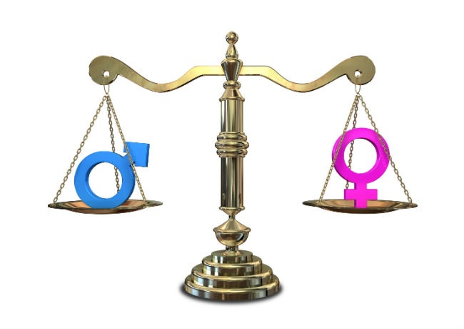
현대사회 에서의 ‘성 평등’

Slide 4
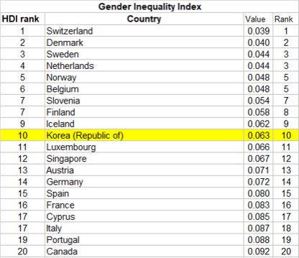

Slide 5
여성은 구속 되어있다.

Slide 6
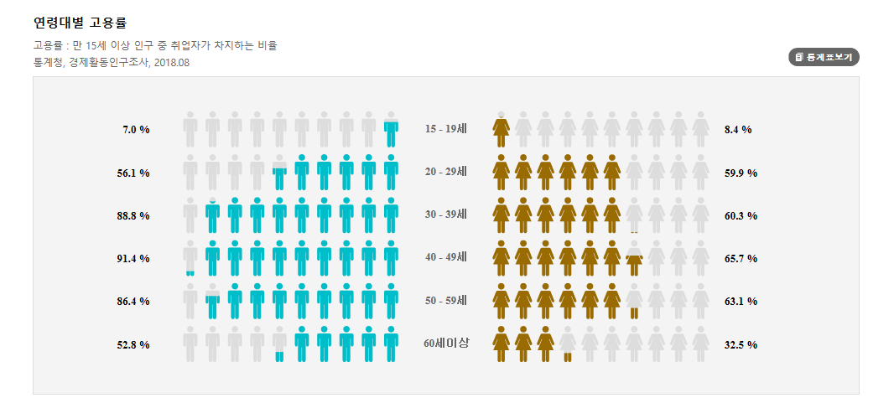
취업

Slide 7
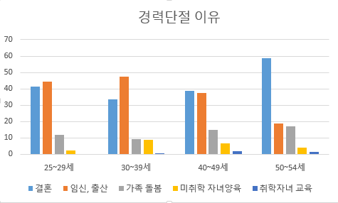

Slide 8
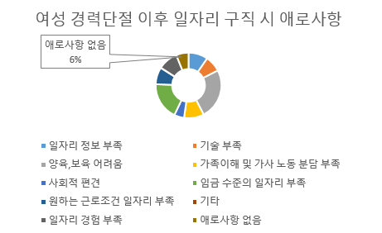

Slide 9
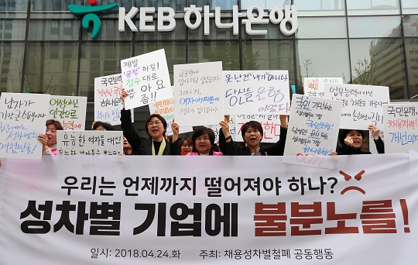

Slide 10
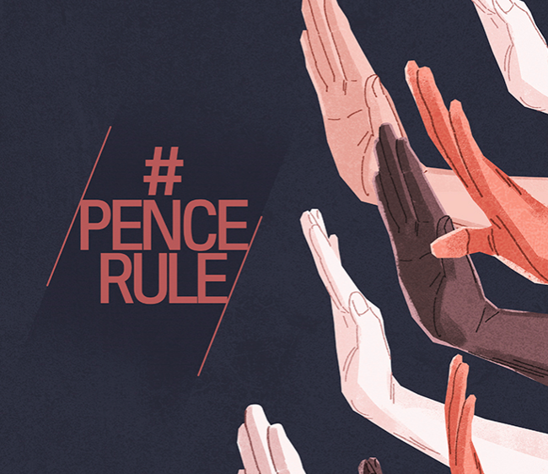
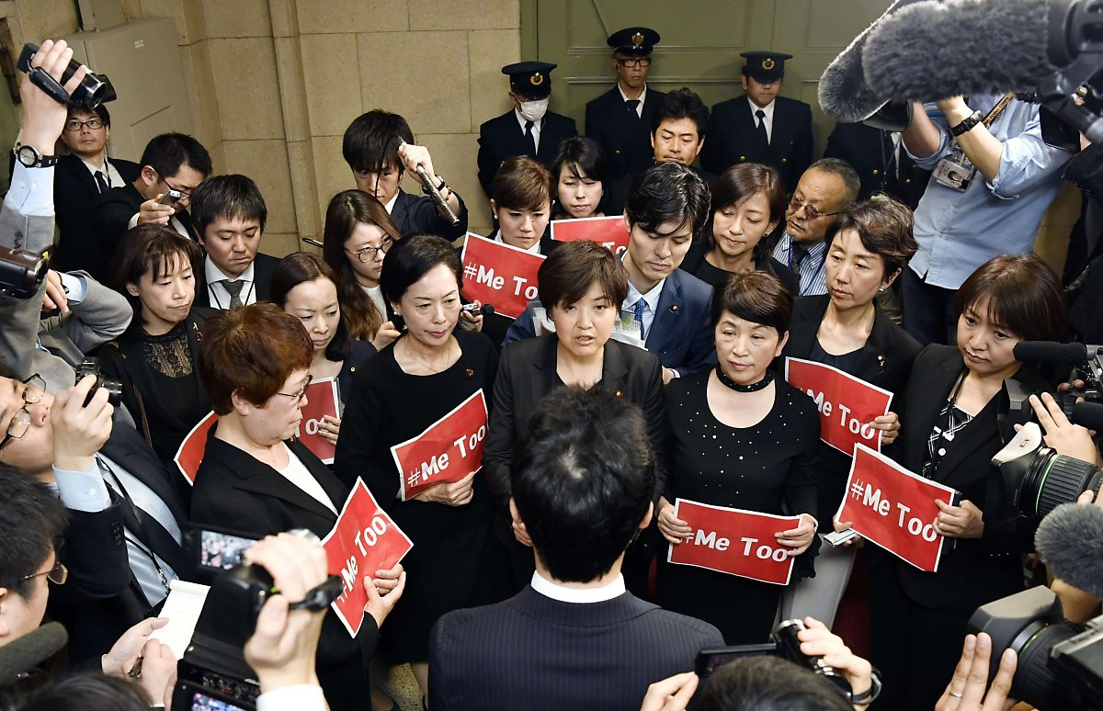
사회적 인식

Slide 11
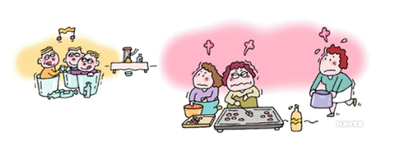
명절 때의 여성

Slide 12
여성은 구속 되어있지 않다.

Slide 13
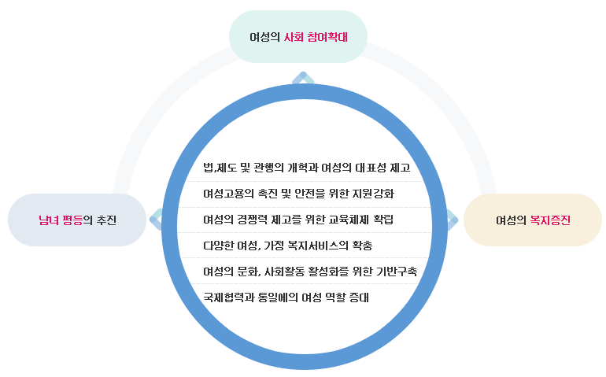

Slide 14
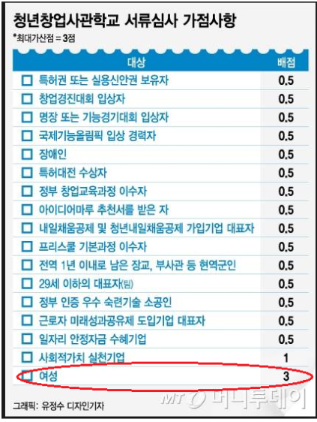
여성 가산점

Slide 15
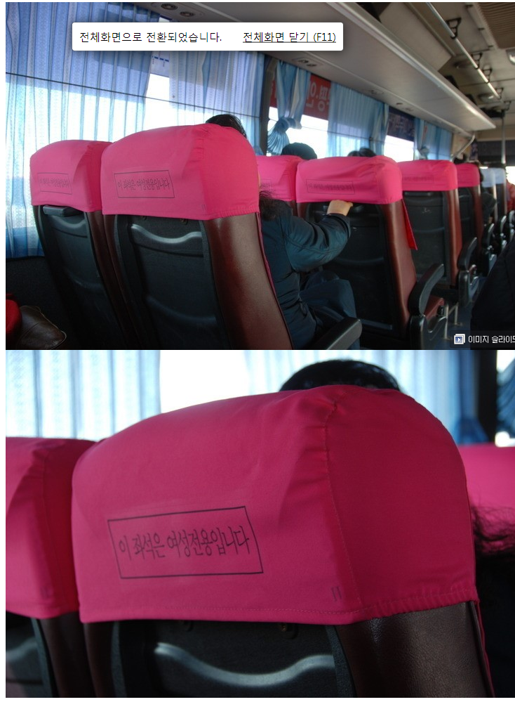
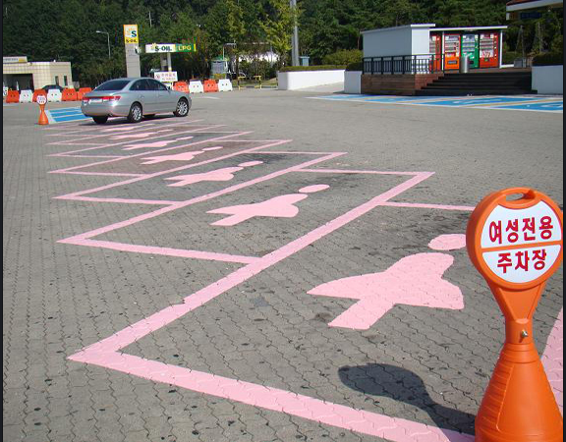
여성전용 편의시설

Slide 16
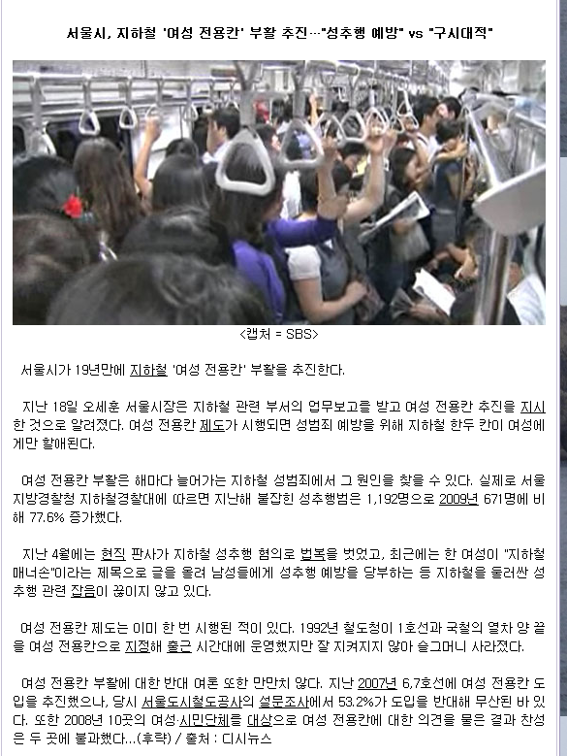
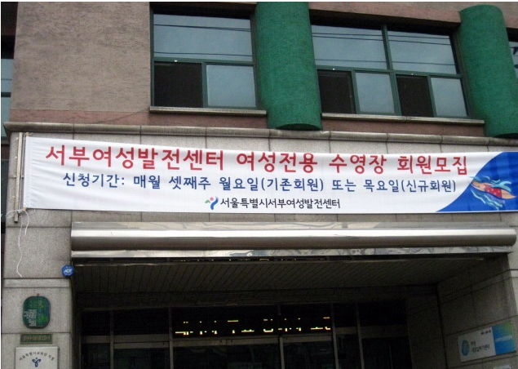

Slide 17
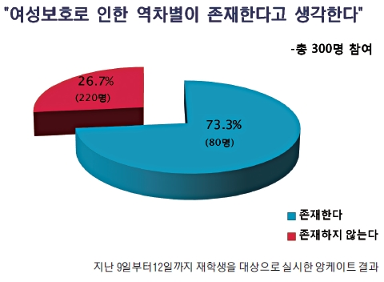

Slide 18
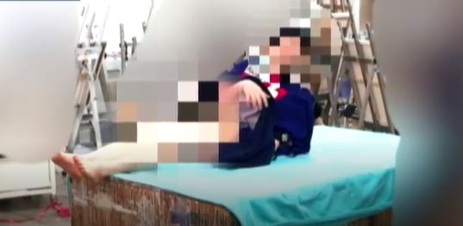
홍대누드크로키 몰래카메라 사건

Slide 19
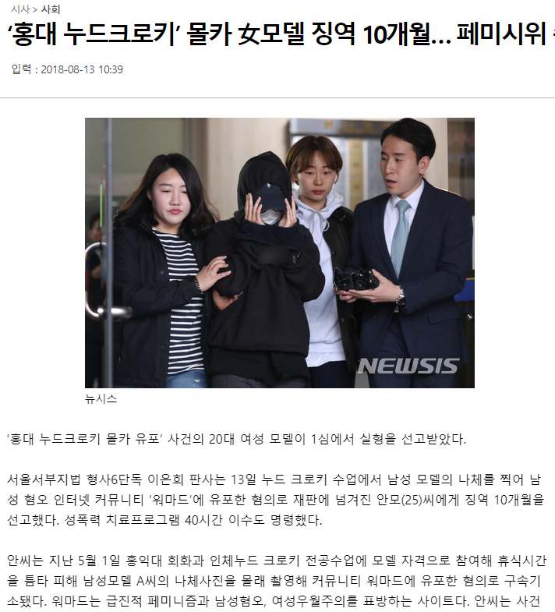

Slide 20
Q n A

